Slide 1



3
1
3
Héros comme nous
10
Consolidation

Slide 4







Support PPT
Cahier de l’élève
Fiche technique de préparation de la séance
Livret de l’élève

Slide 5
Repérage dans l’unité didactique (1/3)
SEMAINE 1
Séance 1
Vocabulaire : S’approprier et utiliser le lexique relatif aux émotions et aux motivations.
Compréhension de l’oral : Identifier les émotions et motivations à partir de l’action accomplie.
Séance 2
Actes de parole : Mettre en valeur les motivations et les actions d’un héros du quotidien.
Production de l’oral : Participer à un échange oral pour mettre en valeur les motivations et les actions d’un héros.
Séance 3
Compréhension globale : Analyser des indices pour deviner les émotions ou les motivations d’un personnage..
Lecture Fluence : Lire de manière fluide et expressive un texte narratif-descriptif..
Séance 4
Compréhension détaillée : Déduire les émotions, les motivations, ou les valeurs d’une personne à partir de ses paroles, gestes ou choix.

Slide 6
Repérage dans l’unité didactique (2/3)
SEMAINE 2
Séance 5
Vocabulaire : S’approprier et utiliser le vocabulaire des actions héroïques.
Compréhension globale : Analyser des indices pour deviner les émotions ou les motivations d’un personnage.
Séance 6
Compréhension détaillée : Déduire les motivations, les émotions ou les valeurs d’une personne à partir de ses paroles, gestes ou choix.
Lecture Fluence : Lire de manière fluide et expressive un texte narratif-descriptif..
Séance 7
Outils de langue : Utiliser des compléments de manière pour décrire des actions héroïques.
Préparation de la tâche : Mettre en valeur les motivations et les actions d’un héros.
Séance 8
Tâche finale : Rédiger le portrait d’un héros pour mettre en valeur ses actions, ses motivations et ses qualités.

Slide 7
Repérage dans l’unité didactique (3/3)
SEMAINE 3
Séance 9
Consolidation : Consolider les acquis de l’unité didactique : vocabulaire, structures, actes de parole, fluence, stratégies de lecture, ...
Séance 10
Consolidation : Consolider les acquis de l’unité didactique : vocabulaire, structures, actes de parole, fluence, stratégies de lecture, ...
Fin de l’unité 3

Slide 8
Préciser la manière d’agir d’un personnage en utilisant des adverbes, avec + nom, gérondif.
Enrichir des phrases en ajoutant des compléments de manière.
Complément de manière.
Adverbes en -ment, avec + nom, gérondif, participe présent.
Comment ? De quelle manière ?
Valoriser, décrire des actions héroïques, manière d’agir.
Les stratégies enseignées pendant le modelage et pratiques pendant la séance sont :
Exprimer des manières d’agir en utilisant les structures : adverbes, avec + nom, gérondif.
Structurer un portrait qui met en valeur les qualités d’un héros.
Les outils : phrases à compléter, listes de compléments, textes supports, tableau, ...
Pendant le feedback, attirer l’attention des élèves sur les erreurs fréquentes :
Produire des phrases sans intégrer des compléments de manière.
Utiliser « avec » suivi d’un adverbe en –ment + formation incorrecte de l’adverbe en -ment.

Slide 9




Donner un feedback de manière efficace aux élèves
Pourquoi c’est important ?
Bonnes pratiques
Pratiques à éviter
Le feedback ne doit pas être un jugement sur l’élève ni sur ses capacités
Le feedback est une opportunité d’apprentissage pour les élèves en exploitant des erreurs ou de bonnes réponses
Le feedback permet aux élèves d’être conscients des critères de réussite d’une tâche
Le feedback encourage les élèves à identifier les erreurs à ne pas reproduire, ou alors les bonnes pratiques à renforcer
Demander aux élèves de justifier leurs réponses et de verbaliser leur raisonnement
Donner des feedback aux élèves de manière instantanée à chaque fois que l’occasion se présente (ne pas laisser passer des erreurs)
Donner un feedback spécifique, détaillé et objectif aux élèves:
« Voici pourquoi c’est une bonne réponse »; « Voici ce que tu as bien fait … »
« Voici pourquoi c’est une réponse incomplète. Voici l’erreur »
Ne pas donner de feedback ou donner du feedback de manière occasionnelle seulement
Donner un feedback générique sans préciser pourquoi: « Bien »; « C’est faux » ; « Excellent »
Porter un jugement de valeur sur l’élève: « Tu es intelligent »; « Tu es paresseux »; …
S’adresser uniquement à l’élève concerné
Pour plus d’informations Veuillez consulter le lien Suivant : «Banque des pratiques pédagogiques efficaces »
Autres questions ? Veuillez Contacter l’inspecteur encadrant

Slide 10
5 min
Outils de langue
20 min
Production de l’écrit
25 min

Slide 11

Bonjour! Prêts pour démarrer notre séance ? Allons-y!

Slide 12
5 min

Slide 13

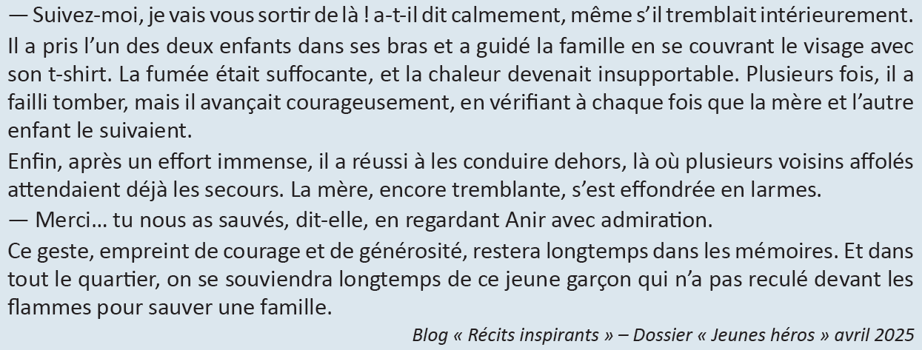
Pour commencer, je vais choisir quelques élèves. Ils vont lire à haute voix ce texte. P.57
Choisir 4 ou 5 élèves pour lire à haute voix la suite du texte « Face aux flammes».

Slide 14


Nous passons maintenant au 1er moment de la séance de de consolidation : Outils de langue et Vocabulaire.
Outils de langue
& Vocabulaire
20 min
Face aux flammes

Slide 15

Voici l’objectif de la 1ère partie de cette séance de consolidation.
Déclarer l’objectif de manière assertive, avec une voix claire et audible.
  Réviser et consolider le vocabulaire des actions héroïques.
  Réviser et consolider l’emploi des compléments de manières : adverbes en –ment, avec + nom, en + participe présent.

Slide 16
10 min

Slide 17
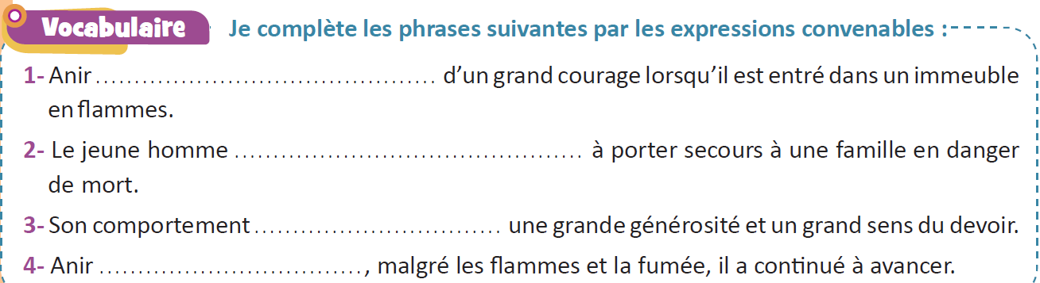
Complétez les phrases avec le vocabulaire des actions héroïques. Travaillez en binômes.
Choisir des élèves au hasard. Demander de justifier les réponses. Apporter un feedback.

Slide 18
Voici les phrases avec le vocabulaire des actions héroïques.
Apporter des exemples ou des explications supplémentaires si nécessaire.
fait preuve
n’hésite pas à
se caractérise par
ne recule devant rien

Slide 19
10 min

Slide 20
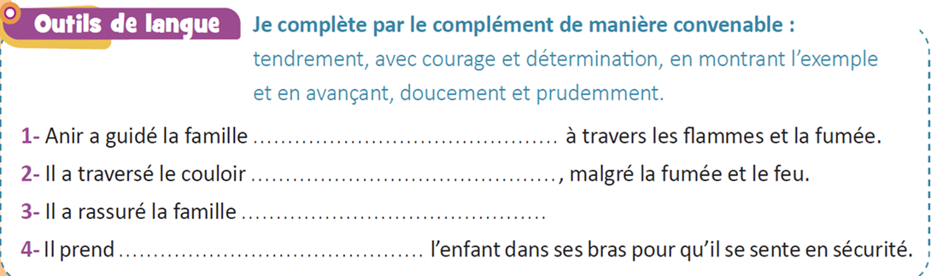
Complétez les phrases avec les compléments de manière qui conviennent. Travaillez seuls.
Circuler dans les rangs. Apporter de l’aide aux élèves en difficulté.

Slide 21
Voici les phrases complétées avec les compléments de manière qui conviennent.
Apporter des exemples ou des explications supplémentaires si nécessaire.
doucement et prudemment
avec courage et détermination
en montrant l’exemple et en avançant
en premier.
tendrement

Slide 22
Nous passons maintenant à la 2ème partie de la séance de consolidation.
Dictée
& Compréhension de l’écrit
10 min
Face aux flammes

Slide 23
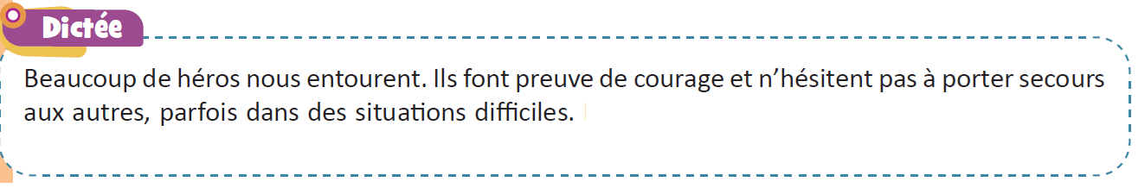
Voici l’étape 1 de la dictée. Mémorisez ce petit paragraphe. Je vais le cacher et vous allez le réécrire.
Demander aux élèves d’observer ce paragraphe et de le mémoriser..

Slide 24
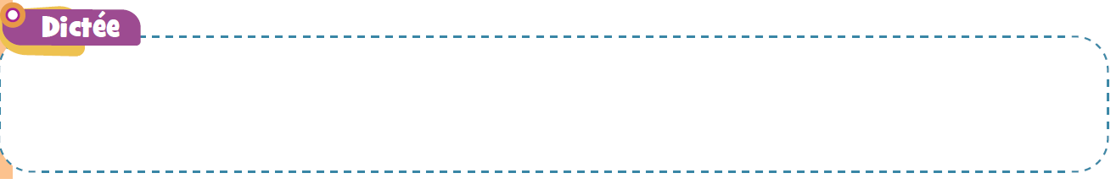
Etape 2 : Maintenant, écrivez le paragraphe sur votre cahier d’exercices.
S’assurer que tous les livrets sont fermés.

Slide 25
Etape 3. Voici le paragraphe initial. Vérifiez votre dictée. Vous avez fait combien d’erreurs ?
Accorder 2 min pour la vérification et la correction des erreurs.

Slide 26
Nous passons maintenant à la production de l’écrit.
Production de l’écrit
15 min
Au cœur de Marrakech

Slide 27
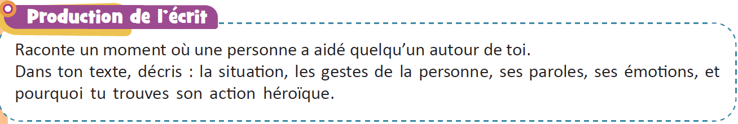
Rédigez une lettre personnelle en suivant ces indications.
Rappeler : ne pas accumuler les actions. Ajouter des émotions et des impressions pour enrichir la lettre.

Slide 28
Voici la structure de votre texte. Commencez la rédaction. Travaillez seuls.
Accorder 10 min pour le travail de production. Apporter de l’aide aux élèves en difficulté.
Situation : …………………………………………………………………… …………………………………………………………………… …………………………………………………………………… Une réplique : …………………………………………………………………… …………………………………………………………………… …………………………………………………………………… Geste héroïque : …………………………………………………………………… …………………………………………………………………… …………………………………………………………………… Réaction personnelle : …………………………………………………………………… …………………………………………………………………… ……………………………………………………………………
Une vieille dame tombe en traversant la rue
Un jeune homme s’approche et lui dit :
Il aide la dame à se relever …
Ce jeune homme est vraiment …

Slide 29
5 min

Slide 30
Qui peut me rappeler ce que nous avons révisé aujourd’hui ?
Désigner quelques élèves.
1. Aujourd’hui, nous avons appris à :
2. Nous avons également appris à :

Slide 31
Voici ce que nous avons appris aujourd’hui.
Ces notes peuvent éventuellement servir de traces écrites.
1. Aujourd’hui, nous avons appris à :
Utiliser des expressions variées pour décrire les actions et les qualités d’un héros.
  Faire preuve, ne pas hésiter, se caractériser par, ne reculer devant rien.
Préciser la manière d’agir ou de parler d’un personnage en utilisant :
  adverbe en –ment , avec + nom, en + participe présent.
2. Nous avons également appris à :
Décrire une action héroïque :
  Un jeune homme qui passait par là s’est arrêté immédiatement. Il s’est approché calmement, avec beaucoup de gentillesse. Il lui a dit : « Ne vous inquiétez pas, je vais vous aider. » Ensuite, il l’a aidée à se lever en la tenant doucement par le bras.

Slide 32

N’oubliez pas de faire cette activité à la maison.
Cet exercice fera l’objet d’une correction collective au début de la prochaine séance.
Compléter la rédaction de votre texte à la maison. N’oubliez pas d’utiliser le vocabulaire des actions héroïques et de l’enrichir avec des compléments de manière.

